Slide 1

Conferencia Regional sobre Migración
Taller sobre migración y salud 29 de septiembre de 2016
Dr. Mario Cruz Peñate, Asesor en Sistemas y Servicios de Salud

Slide 2
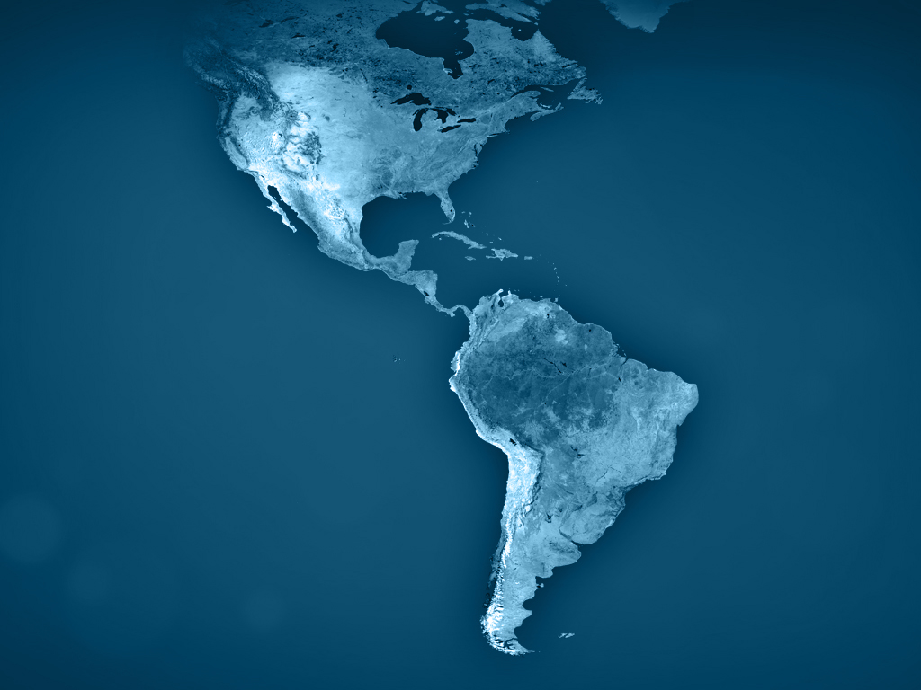
2014
Los países de la Región de las Américas se han comprometido a lograr el acceso universal a la salud y la cobertura universal de salud.
.
Países adoptan la Estrategia para el acceso universal a la salud y la cobertura universal de salud
Notes:
Los países de la Región de las Américas se han comprometido a lograr el acceso universal a la salud y la cobertura universal de salud.
(La Organización Panamerican de la Salud usa el témino corto “salud universal” para refereirse a ambos, el acceso universal a la salud y la cobertura universal de salud)

Slide 3
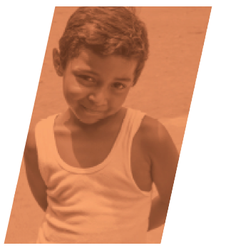
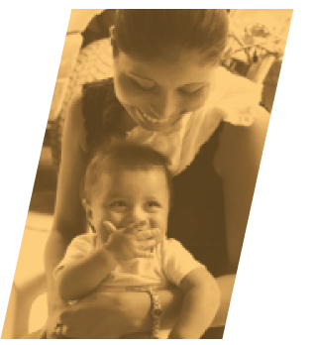
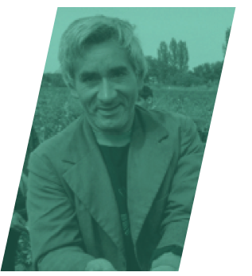
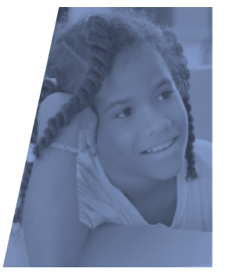
¿Qué es el acceso universal a la salud y la cobertura universal de salud?
Acceso
Ausencia de barreras para utilizar los servicios de salud
Cobertura
Existencia de mecanismos de organización y financiamiento para cubrir a toda la población
Notes:
Acceso universal se define como la ausencia de barreras de tipo geográfico, económico, sociocultural, de organización o de género. El acceso universal se logra a través de la eliminación progresiva de las barreras que impiden que todas las personas utilicen servicios integrales de salud, determinados a nivel nacional, de manera equitativa.
La cobertura de salud se define como la capacidad del sistema de salud para responder a las necesidades de la población, lo cual incluye la disponibilidad de infraestructura, recursos humanos, tecnologías de la salud (incluyendo medicamentos) y financiamiento. La cobertura universal de salud implica que los mecanismos de organización y financiación son suficientes para cubrir a toda la población. La cobertura universal no es suficiente por si sola para asegurar la salud, el bienestar y, la equidad en salud, pero sienta los fundamentos necesarios.
el acceso universal a la salud y la cobertura universal de salud implican que todas las personas y las comunidades tengan acceso, sin discriminación alguna, a servicios de salud integrales, adecuados, oportunos, de calidad,
determinados a nivel nacional, de acuerdo con las necesidades, así como a medicamentos de calidad, seguros, eficaces y asequibles, a la vez que se asegura que el uso de esos servicios no expone a los usuarios a dificultades financieras, en particular a los grupos en situación de vulnerabilidad;

Slide 4
Beneficios sociales y económicos
Menos ausencia en las escuelas
Crecimiento sostenible
Disminución de pobreza e inequidades
Trabajadores productivos
Sociedades en armonía
Notes:
El aumento de la salud de la población sería beneficioso para las economías de la Región.
Los trabajadores serían más productivos. Los niños perderían menos días de escuela. Disminuirían la pobreza y la desigualdad. Las sociedades serían más armoniosas. El crecimiento sería más robusto y sostenible.

Slide 5
¿Qué significa?
Toda la población está cubierta
No hay barreras para utilizar servicios
Los servicios son integrales
Protección contra dificultades financieras
Sistemas resilientes y fuerte participación social
Notes:
Acceso universal se define como la ausencia de barreras de tipo geográfico, económico, sociocultural, de organización o de género. El acceso universal se logra a través de la eliminación progresiva de las barreras que impiden que todas las personas utilicen servicios integrales de salud, determinados a nivel nacional, de manera equitativa.
La salud se considera un derecho fundamental.
Toda la población estaría cubierta por un sistema de salud con el financiamiento adecuado y bien organizado para ofrecer servicios de salud de calidad.
No hay barreras para utilizar estos servicios (económicas, sociales, de genero). Todas las personas —ricas o pobres, jóvenes o mayores, hombres o mujeres, población LGTB, migrantes, de la ciudad o del campo— tienen acceso a los servicios que necesitan, en el momento en que los necesiten.
Los servicios de salud serían integrales y abarcarían no solo el tratamiento, sino también la prevención, la rehabilitación y los cuidados paliativos.
Todos estarían protegidos contra los problemas financieros. Ninguna persona que necesitase atención de salud quedaría arruinada, ni perdería su vivienda, ni decidiría renunciar a la atención por no poder sufragar su costo.
Los sistemas de salud serían flexibles, innovadores y resilientes para afrontar los cambios en las necesidades en de salud y las emergencias de salud. Existirían mecanismos fuertes de participación social y de rendición de cuentas.

Slide 6
Aumento del reconocimiento de la población hacia sus gobiernos…
…porque la salud universal es importante
para todos
Notes:
Aumentaría el reconocimiento de la población hacia su gobierno, porque la salud universal es importante para todos.

Slide 7
Es una meta ambiciosa y para lograrla se necesita
Recursos financieros
Personal de salud capacitado
Medicamentos de calidad, seguros, eficaces y asequibles
Servicios de salud integrales, adecuados, oportunos y de calidad
Decisiones sopesadas acerca de las prioridades
Pero, sobre todo…
Notes:
La salud universal es una meta ambiciosa.
Para lograrla es necesario contar con dinero,
medicamentos asequibles, abundancia de médicos y enfermeras bien capacitados,
redes integradas de atención de salud y decisiones bien sopesadas acerca de cuáles son los servicios prioritarios
el acceso universal a la salud y la cobertura universal de salud implican que todas las personas y las comunidades tengan acceso, sin discriminación alguna, a servicios de salud integrales, adecuados, oportunos, de calidad, determinados a nivel nacional, de acuerdo con las necesidades, así como a medicamentos de calidad, seguros, eficaces y asequibles, a la vez que se asegura que el uso de esos servicios no expone a los usuarios a dificultades financieras, en particular a los grupos en situación de vulnerabilidad;

Slide 8
…se necesita:
El derecho a la salud
Visión
Planificación
Voluntad política
Convicción de las comunidades
Compromiso
con los valores de:
Equidad
Solidaridad
Notes:
Pero, sobre todo, se necesita visión, planificación, voluntad política, la convicción de las comunidades y el compromiso con los valores de asequibilidad, accesibilidad, calidad, equidad y solidaridad.

Slide 9
También cooperación intersectorial:
[La salud universal requiere] la definición e implementación de políticas y acciones con un enfoque multisectorial para abordar los determinantes sociales de la salud y fomentar el compromiso de toda la sociedad para promover la salud y el bienestar.
Estrategia para el acceso universal a la salud y la cobertura universal de salud
Notes:
It also takes intersectoral cooperation. The strategy calls for the Member States of the Pan American Health Organization to “implement policies and actions with a multisectoral approach” to address what we call the social determinants of health, which are generally defined as the social and economic conditions in which a person is born or lives, and to “promote a society-wide commitment to fostering health and well-being”. In particular, the strategy calls for the Member States to “strengthen links between health and community by promoting the active participation of municipalities and social organizations in improving living conditions and developing healthy spaces to live, work, and play.”
fortalecer la coordinación multisectorial para abordar los determinantes sociales de la salud que garanticen la sostenibilidad de la cobertura universal. ‘
Fortalecer la coordinación intersectorial para abordar los determinantes sociales de la salud.
Establecer o fortalecer mecanismos intersectoriales de coordinación y la capacidad de la autoridad nacional de salud para implementar con éxito políticas públicas y promover legislaciones, regulaciones y acciones más allá del sector salud que aborden los determinantes sociales de la salud .
Evaluar las políticas, planes, programas y proyectos de desarrollo, incluidos aquellos de otros sectores, a nivel nacional que tengan un impacto en la salud de las personas y las comunidades, lo que generará evidencia para apoyar la coordinación hacia la acción multisectorial con la sociedad civil y la participación social para el acceso universal.
Fortalecer el liderazgo de la autoridad nacional de salud en la definición de los componentes relacionados con la salud de las políticas públicas de protección social y los programas sociales, incluidos los programas de transferencias condicionadas de dinero, según corresponda; compartir buenas prácticas y experiencias en salud relacionadas con programas contra la pobreza y el aumento de la equidad, ejecutados por gobiernos e instituciones de la Región.

Slide 10
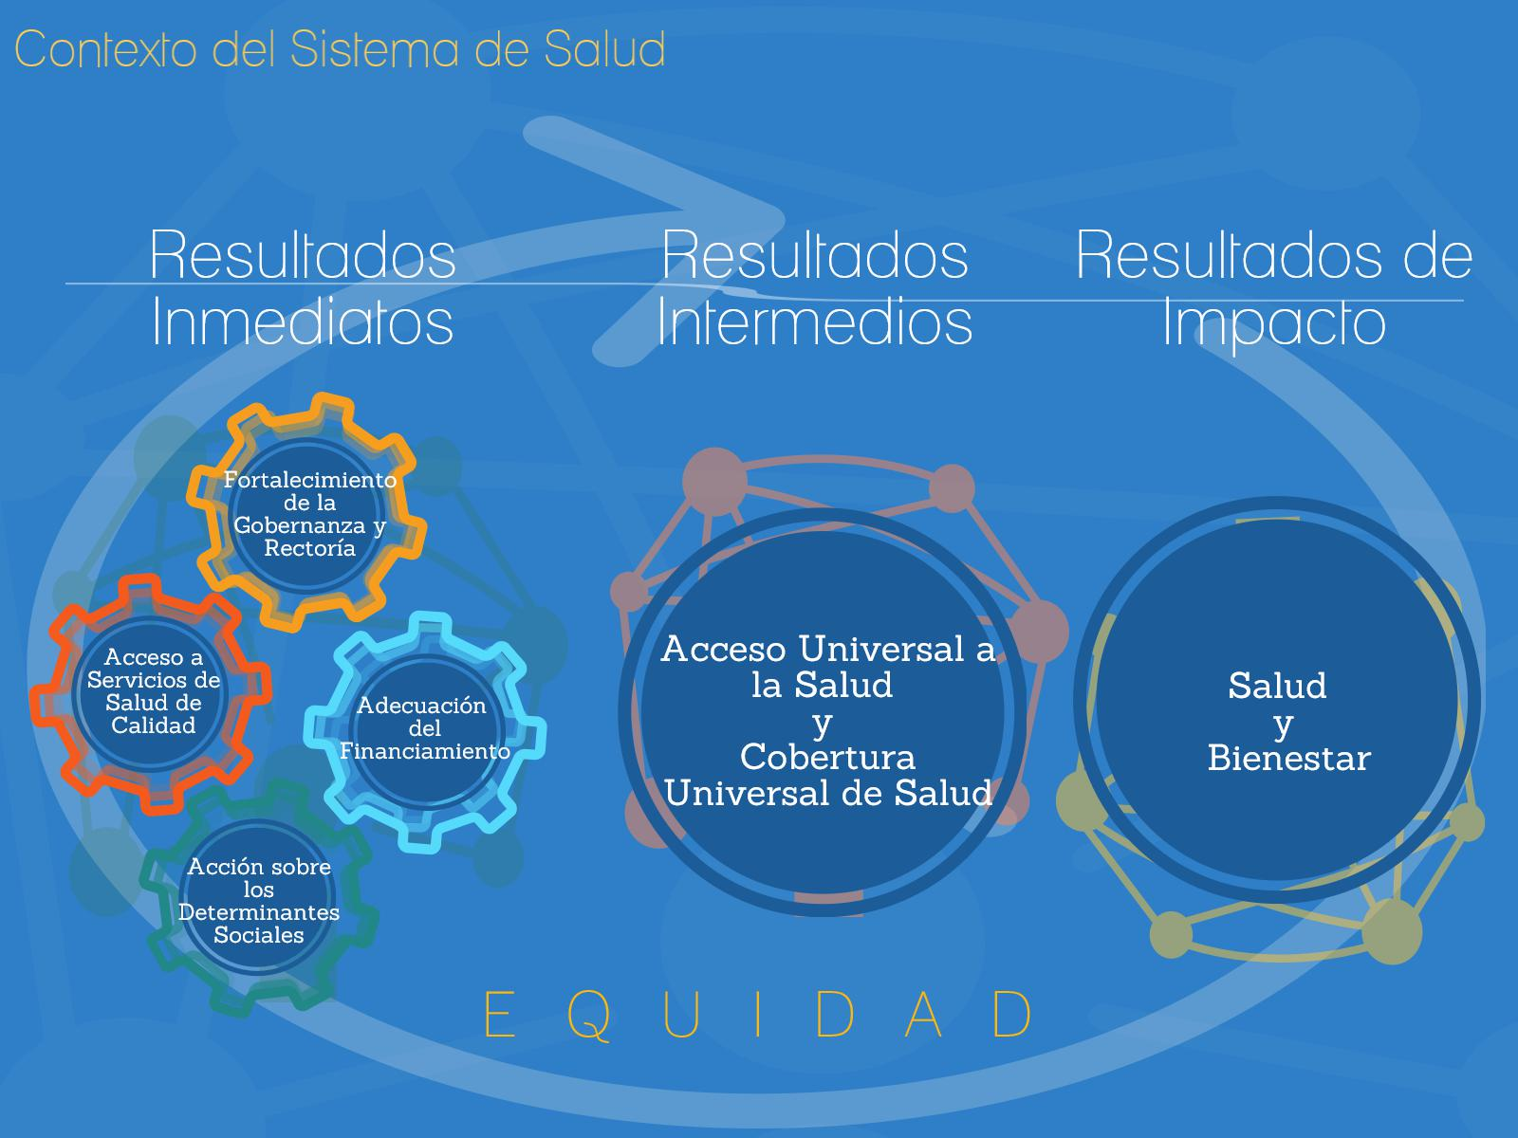
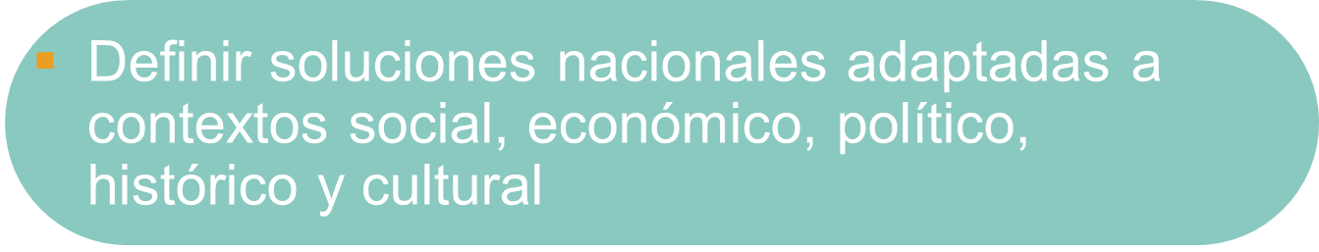
Invertir en modelos basados en la atención primaria y la prestación integrada de servicios eficaces, centrados en las personas y que se amplíen
Eliminar los pagos en el punto de servicio
Garantizar el uso racional de los medicamentos y las tecnologías sanitarias
Encontrar maneras sostenibles de aumentar el financiamiento para la salud
Proteger a las personas económicamente, en especial a las que tienen menos capacidad para pagar los servicios
Notes:
No obstante, en la Región hay consenso en cuanto a los elementos que deben formar parte de esta solución:
invertir en modelos basados en la atención primaria y la prestación integrada de servicios eficaces, centrados en las personas y que se amplíen gradualmente;
eliminar los pagos en el punto de servicio;
garantizar el uso racional de los medicamentos y las tecnologías sanitarias;
encontrar maneras sostenibles de aumentar el financiamiento para la salud;
proteger a las personas económicamente, en especial a las que tienen menos capacidad para pagar los servicios;

Slide 11
La Salud es un Derecho, el derecho a la salud y los derechos humanos relacionados con la Salud, corresponden a todas las personas
En la Estrategia para el acceso universal a la salud y la cobertura universal de salud se establece que:
«Este derecho debe ser promovido y protegido sin distinción de edad, etnia, sexo, género, orientación sexual, idioma, origen nacional, lugar de nacimiento, o cualquier otra condición»
Los derechos humanos relacionados con la salud, según lo establecido por la Declaración Universal de Derechos Humanos, corresponden a todas las personas, incluidos los migrantes, los refugiados y otros extranjeros.

Slide 12
La migración es a la vez consecuencia y causa de inseguridad humana y de restricciones a los derechos humanos relacionados con la salud
La privación económica, la inseguridad alimentaria, los riesgos ambientales, la violencia, la persecución política y religiosa, y la discriminación étnica y de género son condiciones que pueden generar corrientes masivas de migración. Las familias fragmentadas son una consecuencia importante de la migración.
Niveles sin precedentes de desplazamientos están teniendo consecuencias para la salud de la población y los sistemas de salud

Slide 13
A menudo los migrantes carecen de acceso a servicios adecuados de salud y de protección financiera en la salud
Aunque todos los derechos humanos relacionados con la salud protegidos por la Declaración Universal de Derechos Humanos se aplican por igual a todas las personas, incluidos los migrantes; según cálculos estimativos de la OMS, las necesidades de salud de los migrantes y los refugiados no se atienden de manera sistemática a nivel mundial, mientras que el acceso a los servicios de salud en los países receptores sigue siendo sumamente variable

Slide 14
En la Estrategia de la OPS para el acceso universal a la salud y la cobertura universal de salud, se establece el marco mediante el cual los países de la Región pueden formular y aplicar estrategias de colaboración para abordar las necesidades de salud de los migrantes. Un compromiso firme con el derecho a la salud, donde sea nacionalmente reconocido y promoviendo el goce del grado máximo de salud que se pueda lograr, la equidad y la solidaridad —según se estableció en la estrategia mencionada— debe seguir siendo el centro de las iniciativas para responder a las necesidades de salud de las poblaciones de migrantes. Un compromiso de este tipo implica brindar acceso a servicios de salud integrales y de calidad para los migrantes en sus territorios de origen y destino, durante el tránsito y al retornar a su país de origen. Exige además que se aborden los determinantes sociales de la salud y la eliminación de las barreras para acceder a los servicios de salud, como el costo, el idioma, las diferencias culturales, la discriminación y la falta de información

Slide 15
Al reconocer que los migrantes constituyen un grupo en situación de vulnerabilidad en nuestra Región, los Estados Miembros, como corresponda en sus respectivos contextos y prioridades, pueden aprovechar los siguientes elementos de política para abordar las necesidades de salud específicas de los migrantes
Servicios de salud que sean incluyentes y que respondan a las necesidades de salud de los migrantes
Arreglos institucionales para brindar acceso a servicios de salud integrales, de calidad y centrados en las personas.
Mecanismos para ofrecer protección financiera en salud.
Acción intersectorial y establecimiento de asociaciones, redes y marcos multipaíses

Slide 16




Esta meta no se logrará de la noche a la mañana.
Es necesario emprender esfuerzos concertados y constantes para establecer un sistema de salud fuerte y resiliente que sea accesible para todos.
Notes:
Muchos países han avanzado. Sin embargo, esta meta no se logrará de la noche a la mañana.
Es necesario emprender esfuerzos concertados y constantes para establecer un sistema de salud fuerte y resiliente que sea accesible para todos. Ningún país ha llegado a una situación perfecta en cuanto a la salud universal.
Es un trayecto largo y siguen existiendo muchos obstáculos.
“

Slide 17
¡Gracias!
www.paho.org/saluduniversal
#SaludUniversal
Notes:
Gracias
Para mas información visite nuestra página web.

